Slide 1
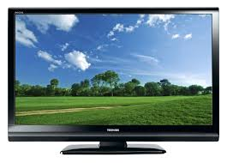
আজকের
ক্লাসে
সবাইকে
স্বাগতম

Slide 2
শিক্ষক পরিচিতি
মোঃনজরুল ইসলাম
ইন্সট্রাক্টর মেকানিক্যাল
রাজিবপুর মডেল পাইলট উচ্চ বিদ্যালয়
রাজিবপুর , কুড়িগ্রাম ।
মোবাইল নং ০১৯২৭২৮৭৮১২ ,০১৭১০৮৪৫৮৫৮
ই-মেইল-gsmnazrulbd@gmail.com
মোঃ নজ্রুল ইসলাম,রাজিবপুর মডেল পাইলট উচ্চ বিদ্যালয়, রাজিবপুর, কুড়িগ্রাম। মোবাইল নং ০১৯২৭২৮৭৮১২, ০১৭১০৮৪৫৮৫৮,Email- gsmnazrulbd@gmail.com

Slide 3
পাঠ পরিচিতি
শ্রেণিঃ নবম (ভোক)
বিষয়ঃ জেনারেল মেকানিক্স ১
অধ্যায়ঃ তৃতীয় (যন্ত্রপাতি )
সময়ঃ ৪৫ মিনিট
তারিখঃশনিবার, 10 অক্টোবর 2020

Slide 4
শিখনফল
যন্ত্রপাতি কাকে বলে বলতে পারবে।
যন্ত্রপাতির প্রকার বলতে পারবে।
বিভিন্ন প্রকার যন্ত্রপাতি নাম বলতে পারবে।

Slide 5
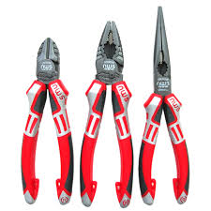
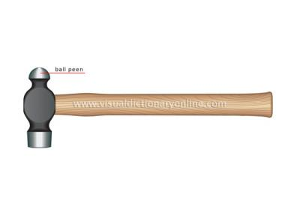
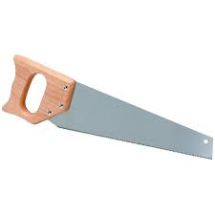
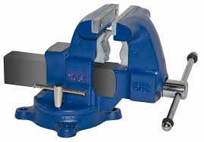
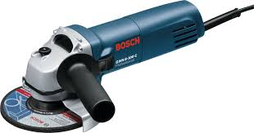
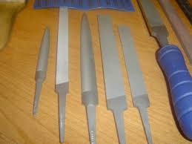
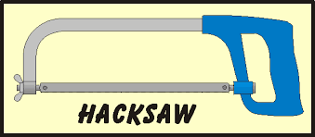
যন্ত্রপাতিঃ- শিল্প কারখানায় ধাতব খণ্ডকে বিভিন্ন আকার আকৃতি প্রদানের লক্ষে যে সমস্ত ডিভাইস ব্যাবহার করা হয় তাদেরকে টুলস বা যন্ত্রপাতি বলে। যেমনঃ
হাতুড়ি
প্লায়ার্স
শীয়ার্স/করাত
ভাইস
গ্রাইন্ডিং মেশিন
ফাইল
হ্যান্ড’স

Slide 6
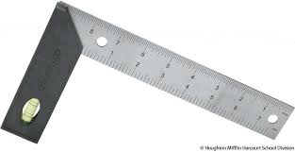
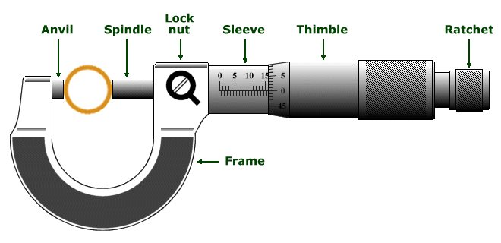
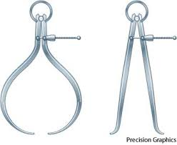
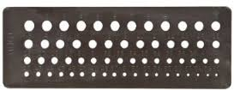
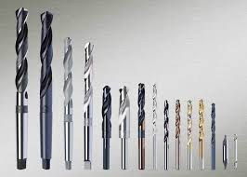
টুলস বা যন্ত্রপাতির শ্রেণীবিভাগ
ওয়ার্কশপে ধাতব পদার্থকে নানা রুপ আকার আকৃতি প্রদানের লক্ষে যে সমস্ত যন্ত্রপাতি ব্যাবহার করা হয় সেগুলোকে প্রধানত ৭ ভাগে ভাগ করা যায় ।
লে-আউট বা মার্কিং অফ টুলস
কাটিং টুলস
ফর্মিং টুলস
পরিমাপক টুলস
টেস্টিং টুলস
গেজ টুলস
মেশিন টুলস

Slide 7
লে-আউট বা মার্কিং অফ টুলস
শিল্প কারখানায় ধাতব খণ্ডকে বিভিন্ন আকার আকৃতি প্রদানের লক্ষে ধাতব খন্ডের উপরে মাপজোক করিয়া চিত্র আঙ্কন করার প্রনালীকেই লে-আউট বা মার্কিং বলে।যে সমস্ত টুলস বা যন্ত্রপাতির মাধ্যমে মাপজোক করিয়া চিত্র আঙ্কন করা হয় তাই লে-আউট বা মার্কিং অফ টুলস ।

Slide 8
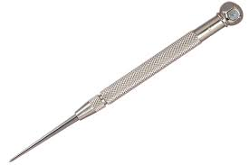
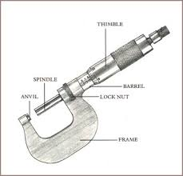
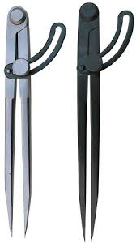
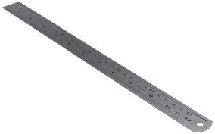
লে-আউট বা মার্কিং অফ টুলস
স্ক্রাইবারঃ
মাইক্রমিটার
ট্রাই স্কয়ার
ট্রামেল
ডিভাইডার
স্টিল রুল

Slide 9
কাটিং টুলস
শিল্প কারখানায় ধাতব খণ্ডকে বিভিন্ন আকার আকৃতিতে আনার জন্য কেটে খন্ডিত করা হয়।যে সমস্ত যন্ত্রপাতি দ্বারা ধাতুকে খন্ডিত করা হয় তাই কাটিং টুল।

Slide 10
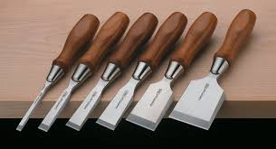
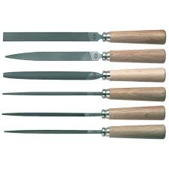
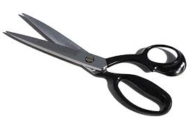
কাটিং টুলস
চিজেল
ফাইলস
হ্যাক-স
শীয়ার্স
ডিলবিট

Slide 11
ফর্মিং টুলস
শিল্প কারখানায় ধাতব খন্ডের উপর বিভিন্ন প্রকার নকশা কাটার জন্য যে ডিভাইস ব্যবহার করা হয় তাকে ফর্মিং টুল বলে।

Slide 12
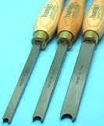
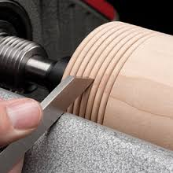
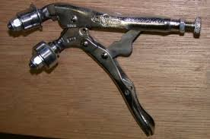
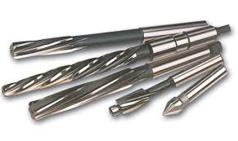
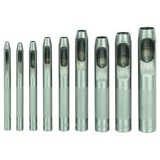
ফর্মিং টুলস
ফর্মিং চিজেল
ফর্মিং মেশিন টুল
রিভেট পাঞ্চ
রিমার
পাঞ্চ টুল

Slide 13
পরিমাপক টুলস
শিল্প কারখানায় ধাতব খণ্ডকে বিভিন্ন প্রকার পরিমাপ করা্র জন্য যে সমস্ত টুলস বা যন্ত্রপাতি ব্যবহার করা হয় তাকে মেজারিং বা পরিমাপক টুলস বলে।

Slide 14
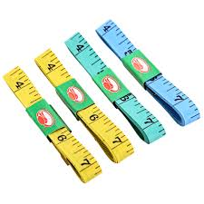
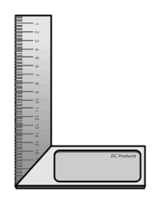
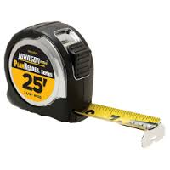
পরিমাপক টুলস
মাইক্রমিটার
স্টিল রুল
মেজারিং টেপ
ট্রাইস্কয়ার
স্টিল টেপ

Slide 15
টেস্টিং টুলস
যে সকল টুলস দ্বারা সাধারণ পরীক্ষার কাজে ব্যবহার করা হয় তাকে টেস্টিং টুলস বলে ।

Slide 16
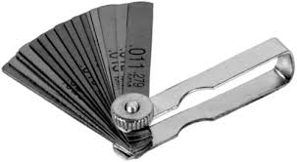
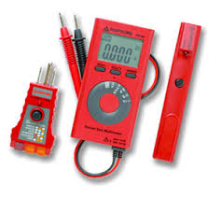
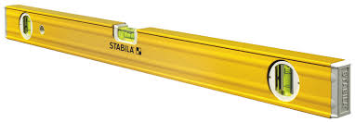
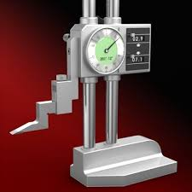
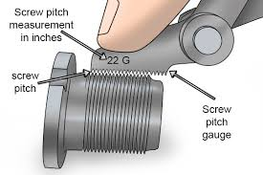
টেস্টিং টুলস
ফিলার গেজ
AVO মিটার
স্পিরিট লেভেল
হাইট গেজ
গেজস্ক্রু পিচ

Slide 17
গেজ টুলস
উৎপাদিত দ্রব্য গ্রহণ যোগ্য সীমার মধ্যে আছে কিনা তা পরিমাপ করার জন্য যে সমস্ত টুল ব্যবহার করা হয় তাকে গেজ টুল বলে ।

Slide 18
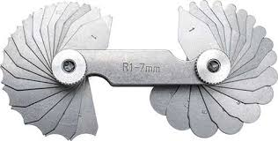
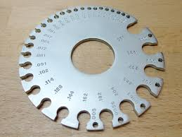
গেজ টুলস
রেডিয়াস গেজ
হাইট গেজ
স্ক্রু পিচ গেজ
ফিলার গেজ
রিং গেজ

Slide 19
মেশিন টুলস
শিল্প কারখানায় ধাতব খণ্ডকে বিভিন্ন আকার আকৃতি প্রদানের লক্ষে যে সমস্ত ডিভাইস ব্যাবহার করা হয় তাদেরকে টুলস বা যন্ত্রপাতি বলে।

Slide 20
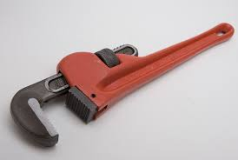
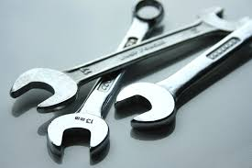
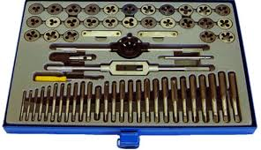
মেশিন টুলস
পাইপ রেঞ্চ
রেঞ্চ বা স্প্যানার
হেমার
গ্রাইন্ডিং মেশিন
ট্যাপ এন্ড ডাই
ট্রাইস্কইয়ার

Slide 21
এখন একটা ভিডিও দেখব

Slide 22
একক কাজ
লে-আউট বা মার্কিং অফ টুলস কাকে বলে । ৫টি লে-আউট বা মার্কিং অফ টুলসের নাম বল ।

Slide 23
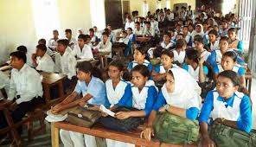
দলীয় কাজ
(ক)দলঃ- পরিমাপক বা মেজারিং টুল কাকে বলে । ৫টি পরিমাপক বা মেজারিং টুলসের নাম বল ।
(খ)দলঃ- কাটিং টুল কাকে বলে । ৫টি কাটিং টুলসের নাম বল

Slide 24
মূল্যায়ন
স্কাইবার কোন ধরনের টুলস ।
ফাইল দ্বারা কি করা হয়।
২টি মেশিন টুলের নাম বল ।

Slide 25
বাড়ীর কাজ
বিভিন্ন প্রকার যন্ত্রপাতি বা টুলসের নাম উল্লেখ কর ।

Slide 26
আল্লাহ হাফেজ
ধন্যবাদ

